Slide 1
CHÀO MỪNG CÁC CON ĐẾN VỚI TIẾT HỌC
Notes:
BÀI GIẢNG ĐƯỢC THỰC HIỆN BỞI HUY DUẨN. GMAIL: huyduan2410@gmail.com - https://www.facebook.com/huyduan24/

Slide 2
Nói và nghe (t4)

Slide 3
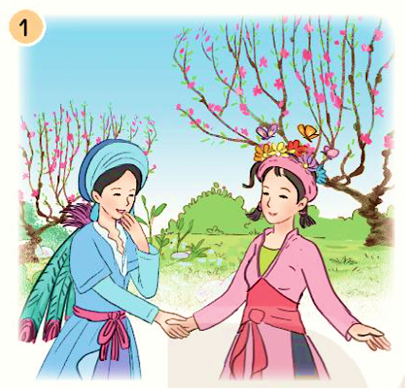
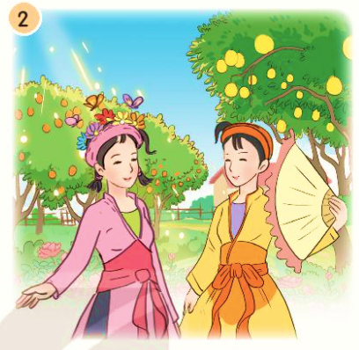
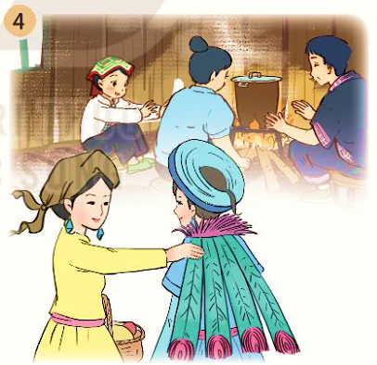
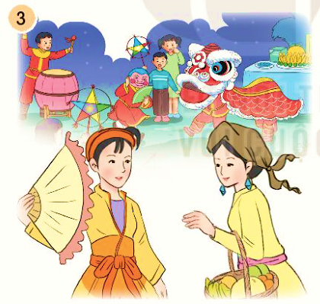
Chuyện bốn mùa

Slide 4
Nàng tiên mùa đông nói gì với nàng tiên mùa xuân?
Theo nàng Xuân, vườn cây vào mùa hạ như thế nào?
Nàng tiên mùa hạ nói gì về nàng tiên mùa thu?
Nàng tiên mùa thu thủ thỉ với nàng tiên mùa đông điều gì?

Slide 5
Kể lại từng đoạn của câu chuyện
Nàng tiên mùa đông nói gì với nàng tiên mùa xuân?

Slide 6
Theo nàng Xuân, vườn cây vào mùa hạ như thế nào?

Slide 7
Nàng tiên mùa hạ nói gì về nàng tiên mùa thu?

Slide 8
Nàng tiên mùa thu thủ thỉ với nàng tiên mùa đông điều gì?

Slide 9

Qua câu chuyện, em học được điều gì?
Notes:
Bài giảng thiết kế bởi: Hương Thảo - tranthao121006@gmail.com
9

Slide 10













Nói với người thân về nàng tiên em
thích nhất trong câu chuyện trên.

Slide 11





Củng cố, dặn dò

